Slide 1
Demo-Day
Infrastructure Reseau Securisee
Projet e-commerce — BricoPro
Jedha Bootcamp | Juin 2026
Dorian Poncelet | RNCP Niveau 6 — Administrateur Infrastructures Securisees | Mai 2026

Slide 2
Contexte & Solution
LE BESOIN — BricoPro
NOTRE SOLUTION
Site e-commerce outillage bricolage
2 sites geographiques
Lyon (hub) + Marseille (PRA)
6 composants imposes
Web | DB | Fichiers | AD | Monitoring | Securite
Conformite exigee
ISO 27001 | RGPD | ISO 22301
3 phases de livraison imposees
Analyse -> Conception -> Amelioration
Architecture Hub & Spoke
Lyon hub + Marseille spoke (PRA/failover)
Stack 100% open-source
OPNsense / Proxmox / Wazuh / Grafana
Terraform / Ansible / Samba4 / Suricata
Defense in Depth — 5 couches
Perimetre -> Reseau -> Host -> App -> Audit
TCO 3 ans : 38 730 EUR (-78% vs proprietaire)
Zero vendor lock-in | Souverainete totale

Slide 3
Architecture — Hub & Spoke | IPsec AES-256 | 5 VLANs
Hub & Spoke
Lyon hub central + Marseille spoke
VPN IPsec IKEv2
AES-256-GCM / SHA-512 / DH Group 20
5 VLANs isoles
DMZ / Users / Servers / MGMT / Backup
Deny All par defaut
Regles ACL explicites uniquement
12 VMs | Proxmox KVM
6 bridges reseau configures
Pare-feu perimetrique
OPNsense Lyon + OPNsense Marseille
Bastion SSH isole
VLAN MGMT uniquement — acces admin
RODC Marseille
Replique AD — PRA automatique
Suricata IDS — 5 865 regles ET Open
EVE JSON | cron update quotidien
Slides suivants : topologie complete + preuve tunnel IPsec

Slide 4
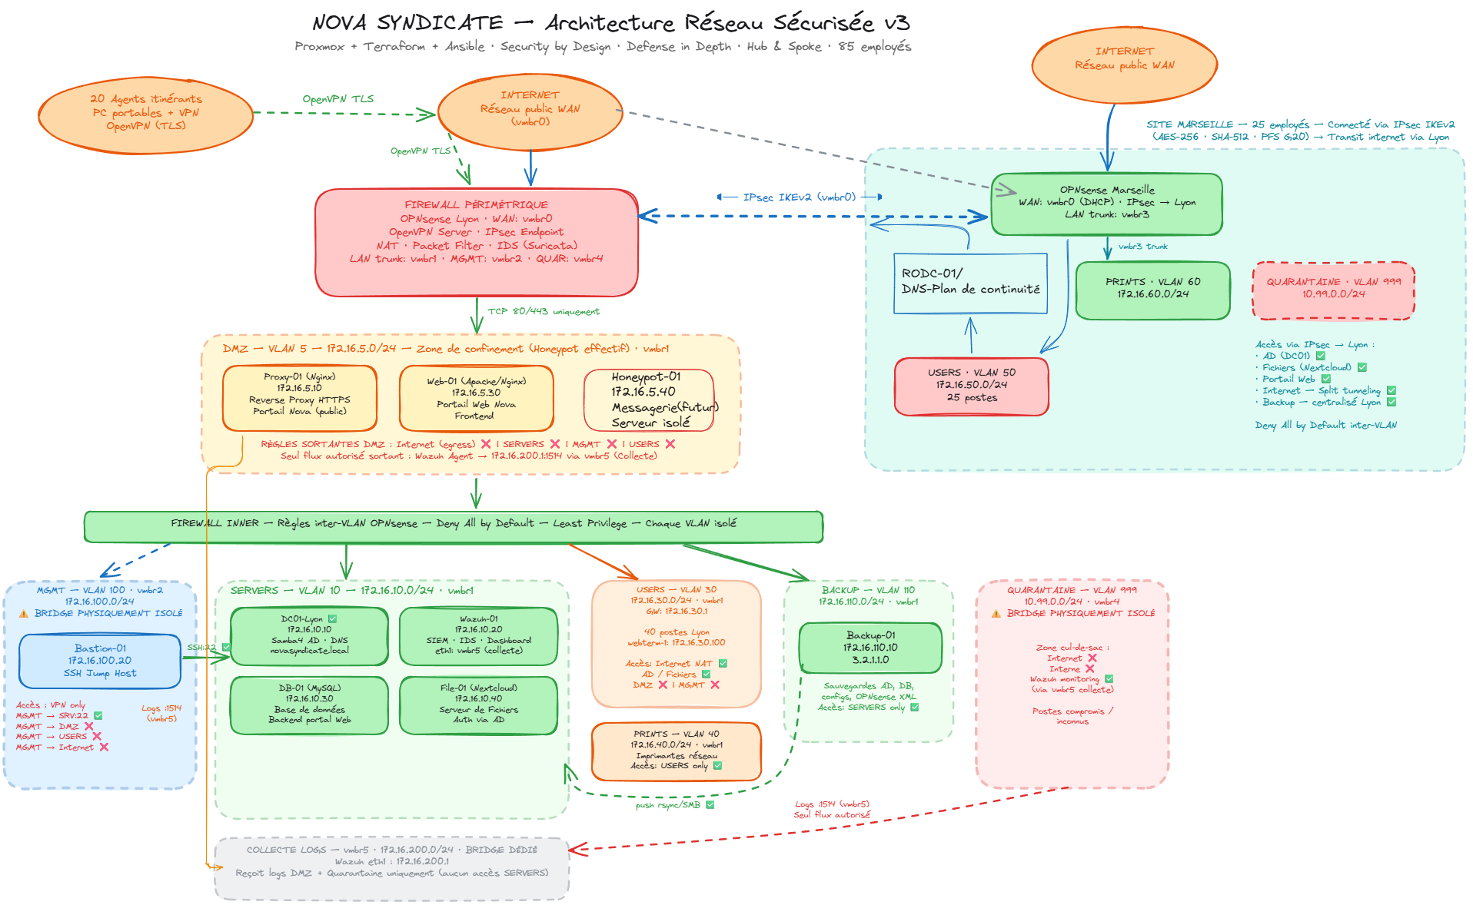
POC
Architecture — Schema reseau complet Hub & Spoke
Topologie_Final.excalidraw -> PNG
[ SCREENSHOT A INSERER ]
Topologie_Final.png

Slide 5
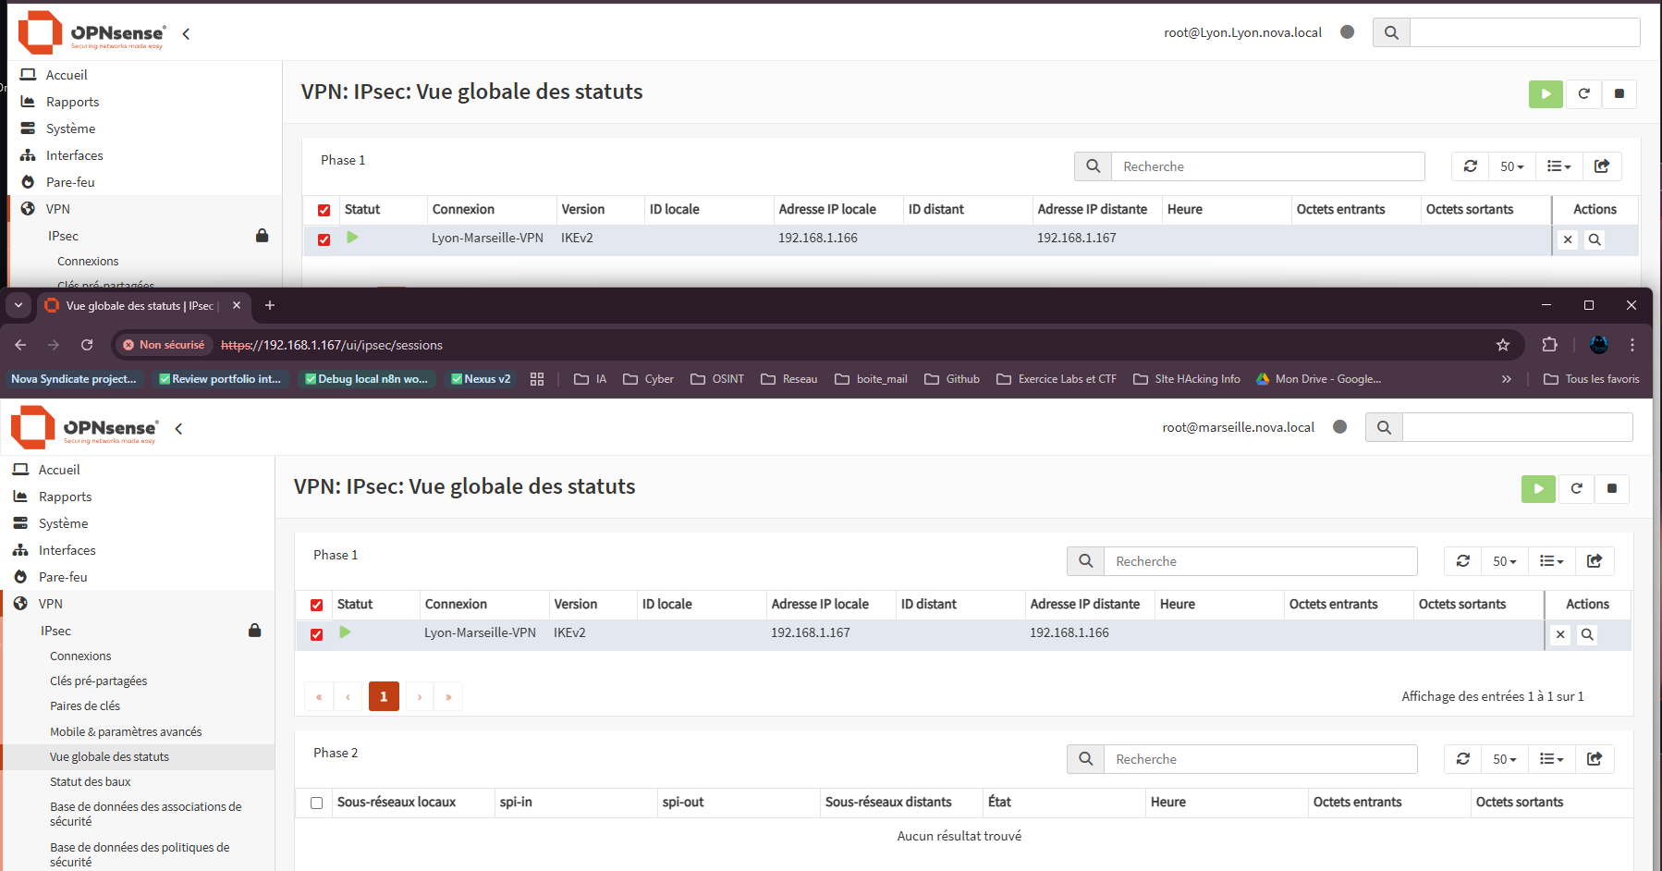
POC
Architecture — Tunnel IPsec Lyon <-> Marseille
IPsec IKEv2 ESTABLISHED

Slide 6
Infrastructure Applicative — 6 composants deployes
Serveur Web
Base de donnees
Serveur de fichiers
Nginx + PHP-FPM BricoPro — 22 produits 5 categories
MariaDB 10.11 VLAN interne isole utf8mb4 / InnoDB
Samba File-01 Partage centralise Auth via AD
Active Directory
Monitoring
Securite
Samba4 nova.local OpenVPN auth AD RODC Marseille (PRA)
Prometheus + Grafana Loki — 5 dashboards 8 regles alerting
OPNsense + Suricata 5 865 regles IDS Wazuh SIEM 3 agents

Slide 7
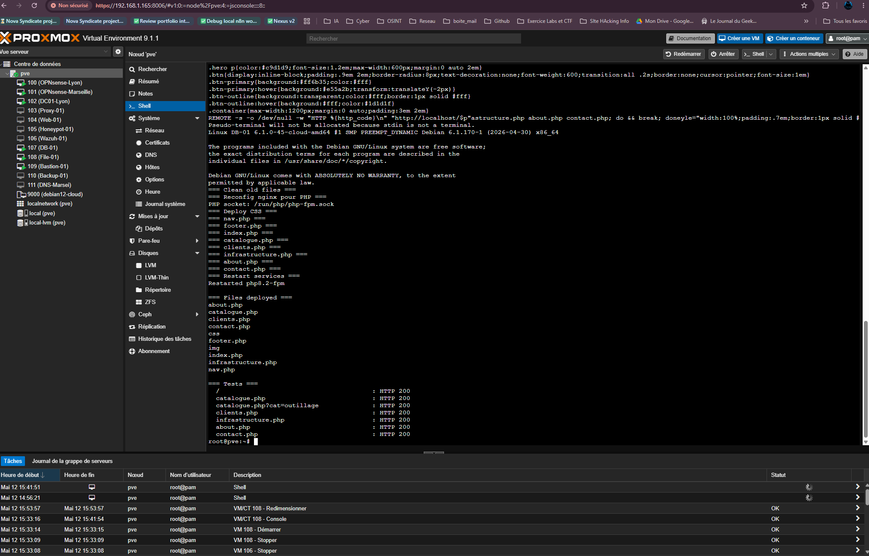
POC
Infrastructure — Site e-commerce BricoPro
Nginx + PHP-FPM

Slide 8
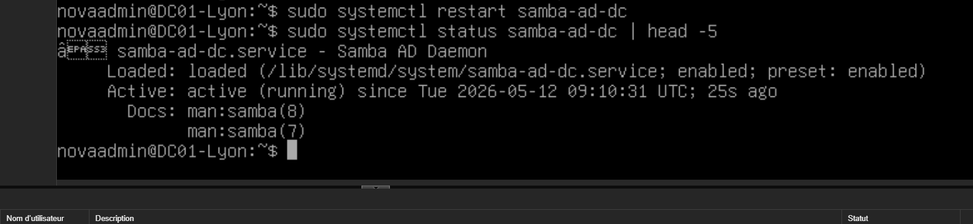
POC
Infrastructure — Active Directory Samba4
nova.local operationnel

Slide 9
Gestion de Projet — Methode & Livrables
METHODOLOGIE & PHASES
10 LIVRABLES PRODUITS
Phase I — Analyse (avril 2026)
Audit existant | Etude architecture multi-sites
Matrice 17 risques | Cahier des charges
Phase II — Conception (avril–mai 2026)
Proxmox + OPNsense + IPsec + VLANs
Stack web (Nginx + MariaDB + PHP)
Active Directory Samba4 | IaC Terraform
Phase III — Amelioration (mai 2026)
Wazuh + Suricata | Grafana + Loki
Pipeline DevSecOps | PCA/PRA | Pentest
Outil : Kanban Notion — 19 taches
Suivi par statut | Pilotage autonome
L1 — Rapport Phase I (analyse besoins)
OK
L2 — Document technique Phase II (conception)
OK
L3 — Rapport Phase III (amelioration)
OK
L4 — PCA + PRA + matrice 17 risques
OK
L5 — Veille techno Wazuh (3 pages EN)
OK
L6 — Scripts automation (Python + Bash)
OK
L7 — Rapport pentest (10 scenarios PTES)
OK
L8 — Etude CAPEX/OPEX 3 solutions
OK
L9 — Presentation soutenance (slides)
OK
L10 — Kanban Notion + Gantt phases
OK

Slide 10
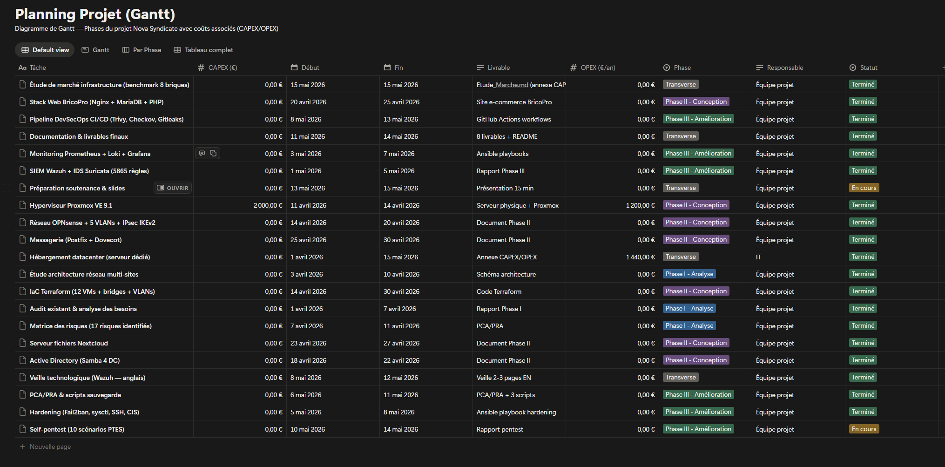
POC
Gestion de Projet — Planning & Livrables Notion
19 taches | toutes phases
[ SCREENSHOT A INSERER ]
Gantt_Notion.png

Slide 11
Securite & Monitoring — Defense in Depth — 5 couches
SECURITE — 5 COUCHES
MONITORING — OBSERVABILITE 360°
1. Perimetre
OPNsense — ACL Deny All — NAT — zones DMZ/LAN
2. Reseau
5 VLANs isoles — Suricata IDS 5 865 regles ET
3. Host
Fail2ban — UFW — sysctl hardening — Bastion SSH
4. Application
Requetes preparees — HTTPS — WAF
5. Audit & Correlation
Wazuh SIEM — FIM — MITRE ATT&CK
Correlation Suricata + Wazuh = pattern SOC N1/N2
Metriques — Prometheus
Scrape 15s — retention 30 jours
4 exporters : node / mysql / nginx / promtail
Dashboards — Grafana
5 dashboards | 8 regles alerting email/webhook
Logs centralises — Loki
Promtail | requetes LogQL temps reel
Sauvegarde — Politique 3-2-1
Local + NAS + Marseille hors-site
RPO 24h | RTO 4h

Slide 12
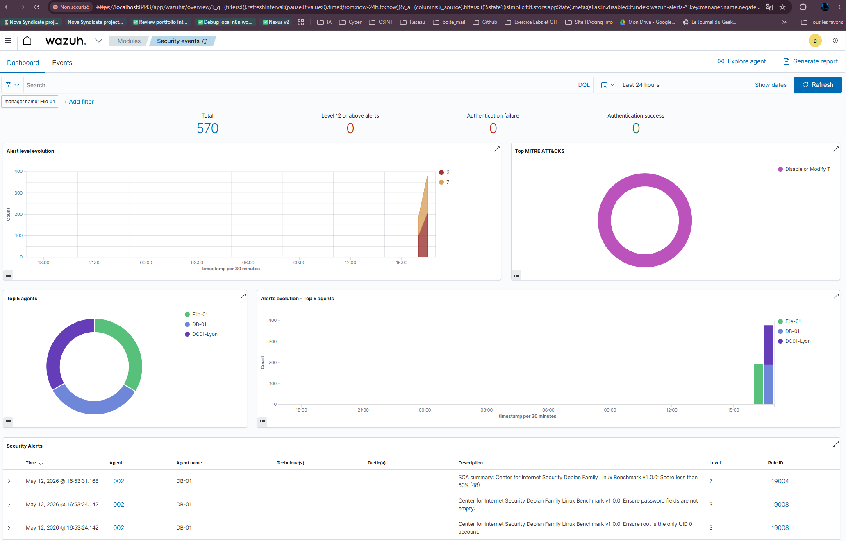
POC
Securite — SIEM Wazuh Dashboard
3 agents | MITRE ATT&CK

Slide 13
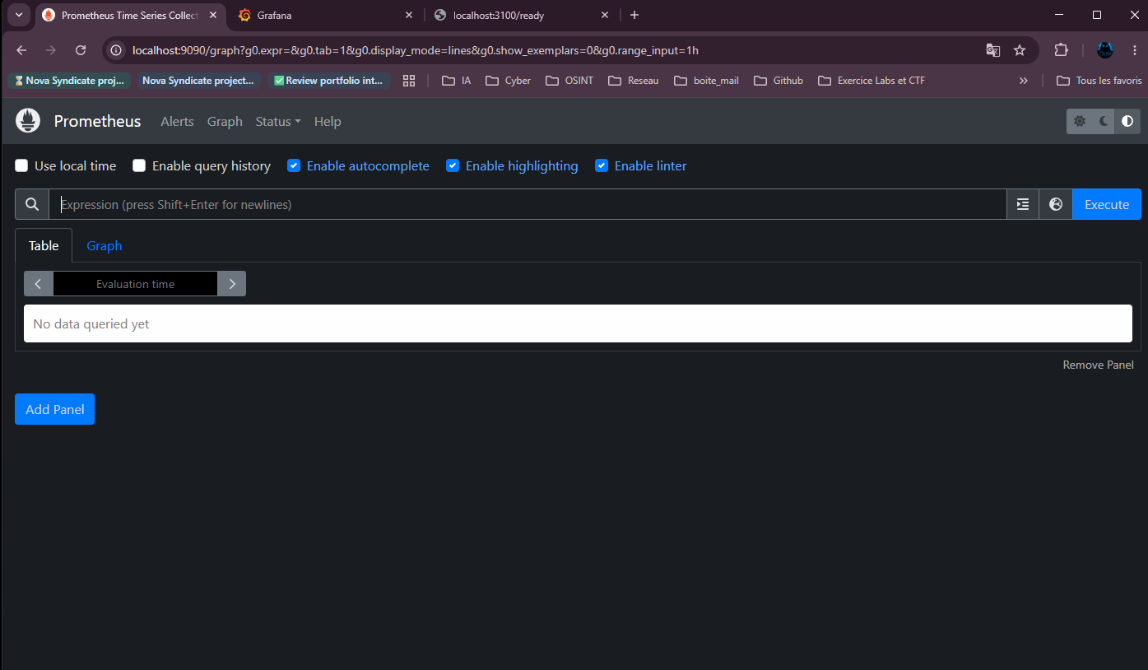
POC
Monitoring — Prometheus + Grafana + Loki
5 dashboards | 8 alertes

Slide 14
Veille Technologique — Wazuh SIEM (EN) | 3 pages
POURQUOI WAZUH ?
APPORTS & CONFORMITE
Choix technologique justifie
Open-source | agents multi-OS | MITRE ATT&CK natif
Alternative gratuite a Splunk / IBM QRadar
Version suivie : Wazuh 4.x
Migration Elastic -> OpenSearch (souverainete)
API REST complete — intégration CI/CD native
Dashboards Kibana remplacés par OpenSearch
Surveille activement
CVEs composants (OpenSSL, OpenSearch, agents)
Alertes GitHub Security Advisory
Changelog officiel Wazuh.com
Fonctionnalites cles utilisees
File Integrity Monitoring (FIM)
Vulnerability Detection (CVE scan)
Security Configuration Assessment (SCA)
Log collection + active response
Cadres de conformite couverts
GDPR | PCI-DSS | HIPAA | ISO 27001
NIST 800-53 | TSC SOC 2
Livrable
Document 3 pages en anglais
livrables/05_veille_techno_EN/

Slide 15
DEMO LIVE
1. BricoPro — site e-commerce en ligne
2. Tunnel IPsec — Lyon <-> Marseille actif + ping
3. Wazuh — SIEM + evenements MITRE ATT&CK
4. Grafana — metriques temps reel
5. Loki — logs centralises en temps reel
6. Active Directory — Samba4 + samba-tool user list
7. Pipeline CI/CD — GitHub Actions + 4 scanners

Slide 16
Infrastructure-as-Code & DevSecOps
INFRASTRUCTURE-AS-CODE
DEVSECOPS — SECURITY SHIFTED LEFT
Terraform — provisionnement
12 VMs + 6 bridges + 5 VLANs sur Proxmox
Ansible — configuration
10 playbooks idempotents
$ bash quickstart.sh all
Redeployement complet : 30 a 45 min
Resilience maximale en cas de sinistre
Trivy
CVE + secrets + misconfigs IaC
Checkov
Audit IaC — CIS benchmarks / NIST 800-53
Gitleaks
Detection secrets dans historique Git
Dependabot + GitHub Secret scanning
MAJ automatiques | Push protection
Conforme SLSA Framework + NIST SSDF

Slide 17
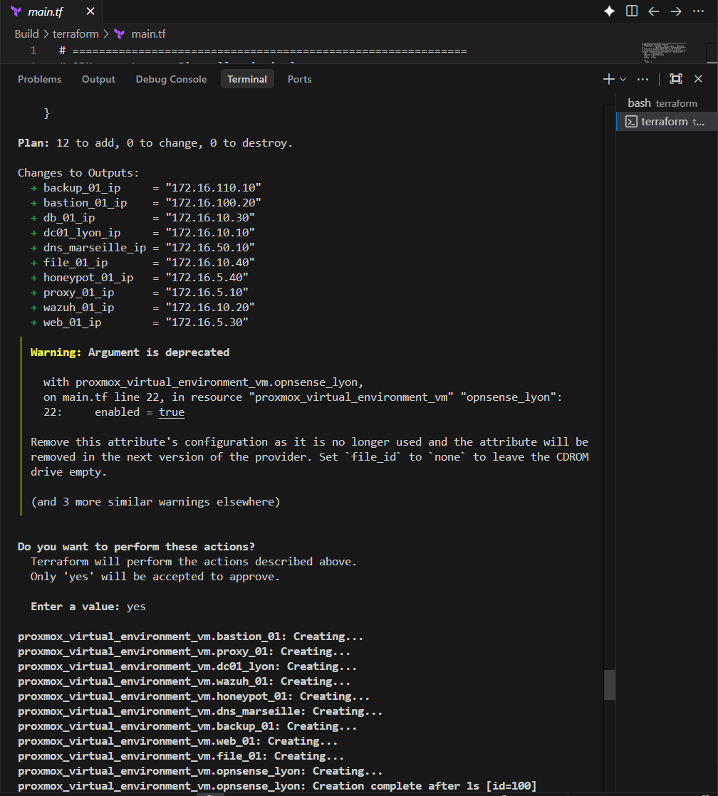
POC
IaC — Terraform : 12 VMs provisionnees
Proxmox KVM

Slide 18
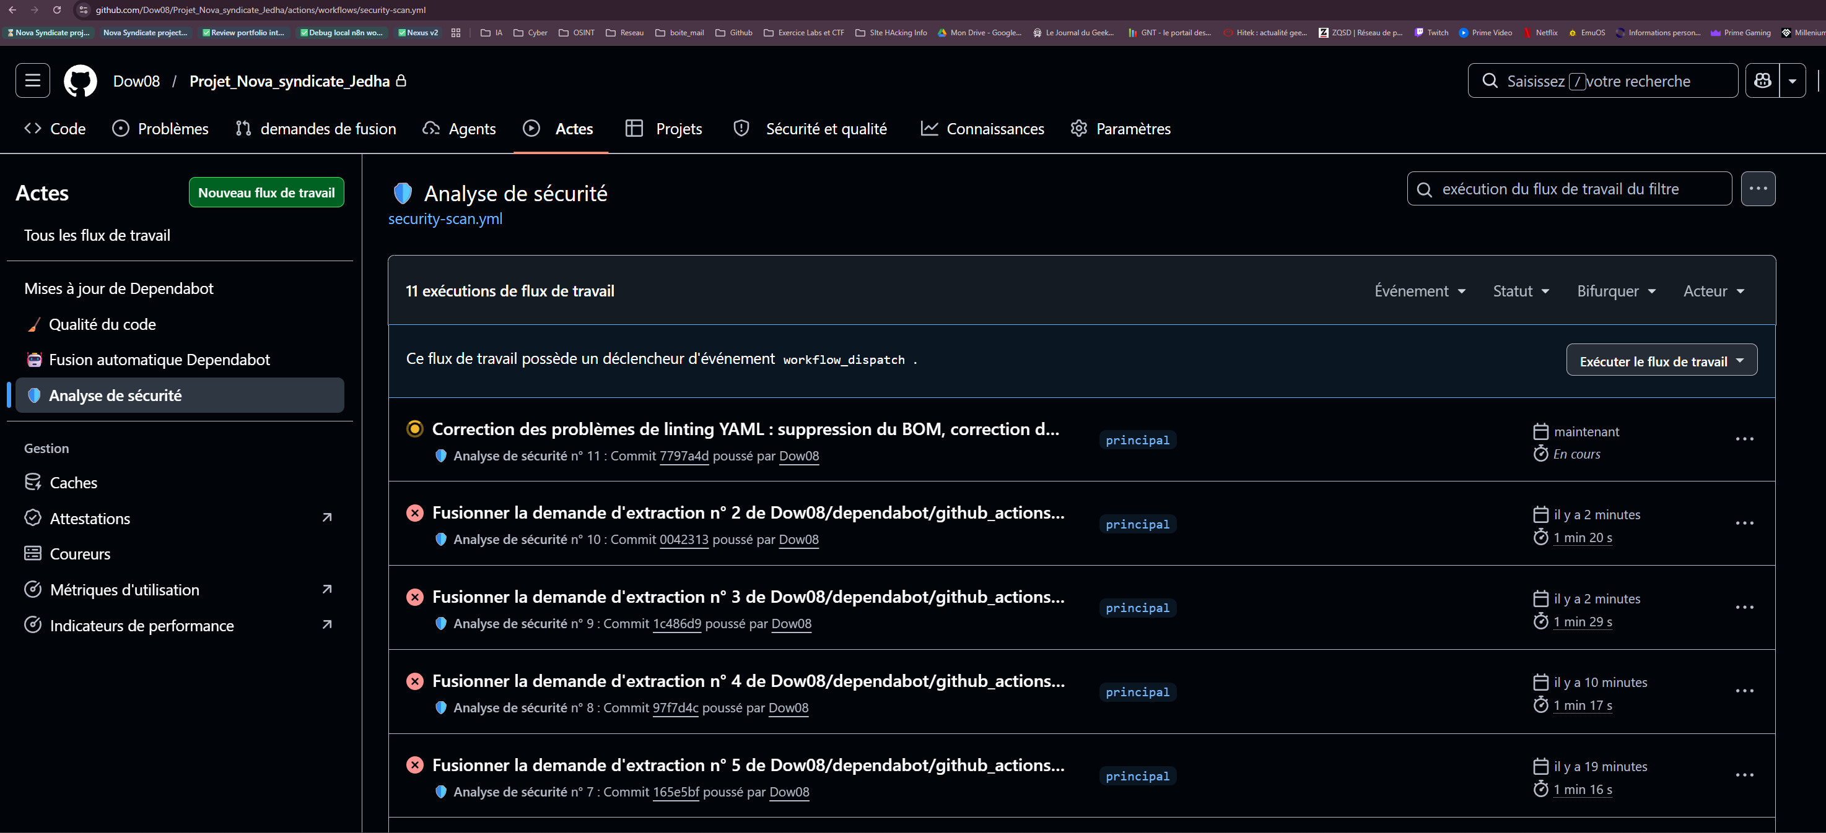
POC
DevSecOps — Pipeline CI/CD GitHub Actions
Trivy | Checkov | Gitleaks

Slide 19
Etude economique — TCO 3 ans — Comparatif 3 solutions
Critere
A — Cloud Managed
B — Open-Source ✓
C — Proprietaire
TCO 3 ans
47 200 EUR
38 730 EUR
173 042 EUR
vs Proprietaire
-73 %
-78 %
reference
Souverainete
Partielle
Totale
Limitee
Vendor lock-in
Oui
Non
Oui
Maintenance
SLA prestataire
Equipe interne
SLA prestataire
Competences
Externalisees
Internalisees
Externalisees
Solution B retenue — Open-source on-premise
38 730 EUR | -78% vs proprietaire | Economies de 134 312 EUR sur 3 ans
Souverainete totale | Zero vendor lock-in | CAPEX initial : 22 730 EUR
ROI vs proprietaire : -78 % | vs cloud : -18 % | OPEX annuel : 4 200 EUR

Slide 20
PCA / PRA — Continuite & Reprise d'Activite (ISO 22301)
PCA — PLAN DE CONTINUITE D'ACTIVITE
PRA — PLAN DE REPRISE D'ACTIVITE
Perimetre
Toute l'infrastructure Nova Syndicate
17 risques identifies et cotes
Cotation : Probabilite x Impact (1 a 4)
3 risques critiques >= 9 (intrusion, IPsec, AD)
5 procedures de continuite
Declenchement auto si tunnel IPsec down > 30 min
Basculement RODC Marseille en < 15 min
10 referentiels normatifs
ISO 22301 / ISO 27001 / RGPD / NIST / CIS
Objectifs de reprise
RPO : 24h (perte de donnees maximale acceptable)
RTO : 4h (temps de reprise maximal)
5 scenarios sinistre documentes
S1 — Panne tunnel IPsec -> basculement Marseille
S2 — Perte VM critique -> restore depuis backup
S3 — Compromise AD -> RODC Marseille isole
S4 — Ransomware -> restauration 3-2-1
S5 — Panne datacenter Lyon -> site Marseille actif
Redeployement IaC
bash quickstart.sh all -> infra complete en 30-45 min
Sauvegarde 3-2-1 : Local + NAS + Marseille hors-site

Slide 21
Tests d'Intrusion — Self-Pentest | Methodologie PTES
5 SCENARIOS EXECUTES
RAPPORT COMPLET
P01 — Scan de ports (Nmap)
Resultat : ports fermes hors DMZ — Conforme
P02 — Brute force SSH (Hydra)
Resultat : Fail2ban bloque en 6 tentatives — Conforme
P03 — Traversee VLAN (VLAN hopping)
Resultat : ACL OPNsense — Acces bloque — Conforme
P04 — Injection SQL (SQLmap)
Resultat : requetes preparees — Bloque — Conforme
P05 — Exfiltration de donnees
Resultat : Suricata alerte detectee dans Wazuh
[ SCREENSHOT OPTIONNEL ]
A inserer si temps disponible Extrait rapport pentest livrables/07_pentest_report/

Slide 22
Bilan — Ce que nous livrons
Infrastructure
Livrables
Chiffres cles
Serveur Web (Nginx / BricoPro)
Base de donnees (MariaDB)
Serveur de fichiers (Samba)
Active Directory (Samba4)
Monitoring (Wazuh + Grafana)
Securite (OPNsense + IDS)
IPsec AES-256 — 2 sites
12 VMs | 5 VLANs isoles
10 livrables documentaires
Rapports Phase I / II / III
PCA + PRA (ISO 22301)
Pentest 10 scenarios PTES
Veille techno Wazuh (EN)
Scripts Python + Bash
Etude CAPEX/OPEX
Kanban Notion 19 taches
12 VMs | 5 VLANs
10 playbooks Ansible
5 865 regles Suricata
25 incidents resolus
TCO 38 730 EUR (-78%)
Redeployable en 30 min
17 risques cotes
10 scenarios pentest OK

Slide 23
Merci de votre attention
Des questions ?
Dorian Poncelet | github.com/Dow08/Projet_Nova_syndicate_Jedha
RNCP Niveau 6 — Administrateur Infrastructures Securisees — Jedha Bootcamp — Mai 2026

